Slide 1
FENOMENA ALAM BUKTI KEBESARAN ALLAH
10 NOVEMBER 2017M / 21 SAFAR 1439H

Slide 2
الْحَمْدُ للهِ الَّذِي خَلَقَ الكَوْنَ بِقُدْرَتِهِ، وَدَبَّرَ الأُمُورَ بِحِكْمَتِهِ، القَائِلِ فِي كِتَابِهِ:
﴿ ﭷ ﭸ ﭹ ﭺ ﭻ ﭼ ﭽ ﭾ ﭿ ﮀ ﮁ ﮂ ﮃ﴾
سورة الأعراف: ١٣٣

Slide 3
وَأَشْهَدُ أَن لاَّ إِلَهَ إِلاَّ اللهُ وَحْدَهُ لاَ شَرِيكَ لَهُ، وَأَشْهَدُ أَنَّ سَيِّدَنَا وَنَبِيَّنَا مُحَمَّدًا عَبْدُ اللهِ وَرَسُولُهُ، صَلَّى اللهُ عَلَيْهِ وَسَلَّمَ وَعَلَى آلِهِ وَأَصْحَابِهِ الكِرَامِ البَرَرَةِ، المُنْتَهِينَ عَمَّا نَهَى اللهُ عَنْهُ وَالمُسْـتَجِيبِينَ لِمَا أَمَرَهُ، وَرَضِيَ عَنِ التَّابِعِينَ لَهُمْ بِإِحْسَانٍ إِلَى يَوْمِ الدِّينِ، أَمَّا بَعْدُ، فَيَا أَيُّهَا المُؤْمِنُونَ، اتَّـقُوا اللهَ رَبَّـكُم، وَاستَعِينُوا بِهِ في كُلِّ أُمُورِكُم، يُسَدِّدْ رَأْيَكُم، وَيُوفِّقْ سَعيَكُمْ.

Slide 4
PESANAN TAQWA
meningkatkan ketakwaan
Mudah-mudahan kehidupan ini mendapat rahmat dan perlindungan Allah SWT di dunia dan di akhirat
meninggalkan segala larangan
melaksanakan segala perintah

Slide 5
Tajuk Khutbah :
FENOMENA ALAM BUKTI KEBESARAN ALLAH

Slide 6
FENOMENA ALAM
bencana dan kerosakan alam sekitar berlaku di seluruh dunia termasuk di Malaysia.
menyebabkan berlakunya banjir dan tanah runtuh hingga mengorbankan nyawa dan kerosakan harta benda.
ILMU SAINS suatu fenomena alam yang terjadi akibat ketidakseimbangan ekosistem yang ada di bumi ini sama ada disebabkan oleh perubahan alam secara semulajadi atau pun disebabkan oleh kecuaian manusia sendiri.
KEIMANAN suatu peringatan daripada Allah SWT.

Slide 7
SENJATA MENGHADAPI BENCANA
﴿ﮆ ﮇ ﮈ ﮉ ﮊ ﮋ ﮌ ﮍ ﮎ ﮏ ﮐ ﮑ ﮒ ﮓ ﮔ ﴾
Maksudnya: “Katakanlah: Tidak sekali-kali akan menimpa Kami sesuatu pun melainkan apa yang telah ditetapkan Allah bagi kami. Dialah Pelindung kami, dan (dengan kepercayaan itu) maka kepada Allah jualah hendaknya orang yang beriman bertawakal.”
Surah At-Taubah :51

Slide 8
Bencana alam merupakan fitrah alam.
Mendatangkan banyak kerosakan dan kerugian harta serta kehilangan nyawa
masyarakat yang perihatin mempunyai sifat kemanusiaan dan sedia menghulurkan bantuan

Slide 9
PENGAJARAN DI SEBALIK TERJADINYA BENCANA
UJIAN KUALITI KEIMANAN
﴿ﮣ ﮤ ﮥ ﮦ ﮧ ﮨ ﮩ ﮪ ﮫ ﮬ ﮭﮮ ﮯ ﮰ ﮱ ﯓ ﯔ ﯕ ﯖ ﯗ ﯘ ﯙ ﯚ ﯛ﴾
Maksudnya: “Patutkah manusia menyangka bahawa mereka akan dibiarkan dengan hanya berkata: Kami beriman, sedang mereka tidak diuji (dengan sesuatu cubaan)?. Dan demi sesungguhnya! Kami telah menguji orang yang terdahulu daripada mereka, maka nyata apa yang diketahui Allah tentang orang yang sebenar-benarnya beriman, dan nyata pula apa yang diketahui-Nya tentang orang yang berdusta.”
Surah Al-‘ankabut : 2-3

Slide 10
PENGAJARAN DI SEBALIK TERJADINYA BENCANA
UJIAN KUALITI KESABARAN
﴿ﭠ ﭡ ﭢ ﭣ ﭤ ﭥ ﭦ ﭧ ﭨ ﭩ ﭪ ﭫ ﭬ ﭭ ﭮ ﭯ ﭰ ﭱ ﭲ ﭳ ﭴ ﭵ ﭶ ﭷ ﭸ﴾
Maksudnya: “Demi sesungguhnya! Kami akan menguji kamu dengan sedikit ketakutan, kelaparan, dan kekurangan dari harta benda dan jiwa serta hasil tanaman. Dan berilah khabar gembira kepada orang yang sabar. Orang yang apabila mereka ditimpa oleh sesuatu kesusahan, mereka berkata: Sesungguhnya kami kepunyaan Allah dan kepada-Nyalah kami kembali.”
Surah Al-al-Baqarah : 155-156

Slide 11
PENGAJARAN DI SEBALIK TERJADINYA BENCANA
UJIAN KUALITI SIFAT KASIH SAYANG
عَنْ أَبِي هُرَيْرَةَ قَالَ: قَالَ رَسُولُ اللَّهِ ﷺ: مَنْ نَفَّسَ عَنْ مُؤْمِنٍ كُرْبَةً مِنْ كُرَبِ الدُّنْيَا نَفَّسَ اللَّهُ عَنْهُ كُرْبَةً مِنْ كُرَبِ يَوْمِ الْقِيَامَةِ وَمَنْ يَسَّرَ عَلَى مُعْسِرٍ يَسَّرَ اللَّهُ عَلَيْهِ فِي الدُّنْيَا وَالْآخِرَةِ وَمَنْ سَتَرَ مُسْلِمًا سَتَرَهُ اللَّهُ فِي الدُّنْيَا وَالْآخِرَةِ وَاللَّهُ فِي عَوْنِ الْعَبْدِ مَا كَانَ الْعَبْدُ فِي عَوْنِ أَخِيهِ
Mafhumnya: “Daripada Abu Hurairah r.a bahawa Rasulullah SAW bersabda: “Barang siapa yang meringankan satu kesusahan seorang mukmin, Allah akan melepaskan darinya satu kesusahan pada hari kiamat. Barang siapa yang memudahkan urusan orang lain, pasti Allah akan memudahkan untuknya di dunia dan di akhirat. Barangsiapa menutupi (aib) saudaranya sesama muslim, Allah menutupi (aib) nya di dunia dan di akhirat. Allah sentiasa menolong hamba-Nya selama hamba-Nya itu suka menolong saudaranya.” (HR Muslim)

Slide 12
IMPAK POSITIF
kebersamaan semua pihak yang bersolidariti menghulurkan tangan membantu
kesatuan hati
menyemai sikap kasih sayang
permuafakatan

Slide 13
KESEMPURNAAN IMAN
bertindak mengikut pedoman beragama
usah mencela nasib
jangan memaki hamun pada asbab yang berlaku
tidak mempertikai perkara yang telah ditetapkan Allah SWT

Slide 14
INTIPATI KHUTBAH
Bencana adalah ujian untuk meningkatkan kualiti keimanan dan ketakwaan kepada Allah SWT
Musibah boleh merintis jalan muhasabah dalam menghadapi sebarang kemungkinan terhadap ancaman bencana
Nilai kasih sayang wajar disuburkan sepanjang masa dan zaman bagi membina masyarakat penyayang dan berakhlak mulia

Slide 15
ﭷ ﭸ ﭹ ﭺ ﭻ
﴿ ﮯ ﮰ ﮱ ﯓ ﯔ ﯕ ﯖ ﯗ ﯘ ﯙ ﯚ ﯛ ﯜ ﯝ ﯞ ﯟ ﯠ ﯡ ﯢ ﯣ ﯤ ﯥ ﴾
Maksudnya: “Tidak ada kesusahan yang ditimpakan di bumi, dan tidak juga yang menimpa diri kamu, melainkan telah sedia ada di dalam Kitab sebelum Kami menjadikannya; sesungguhnya mengadakan yang demikian itu adalah mudah bagi Allah.”
Surah Al Hadid:22

Slide 16
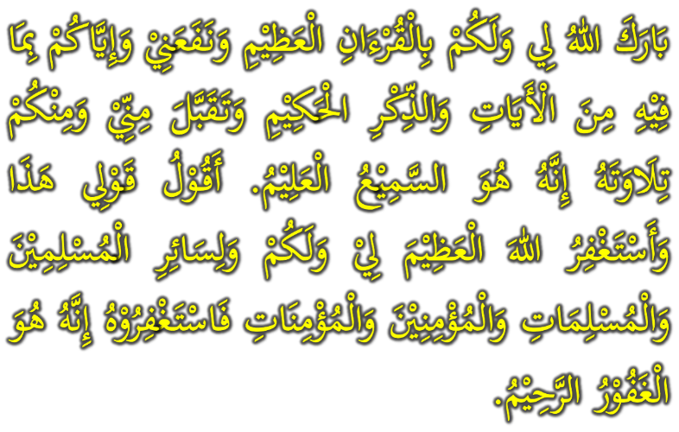

Slide 17
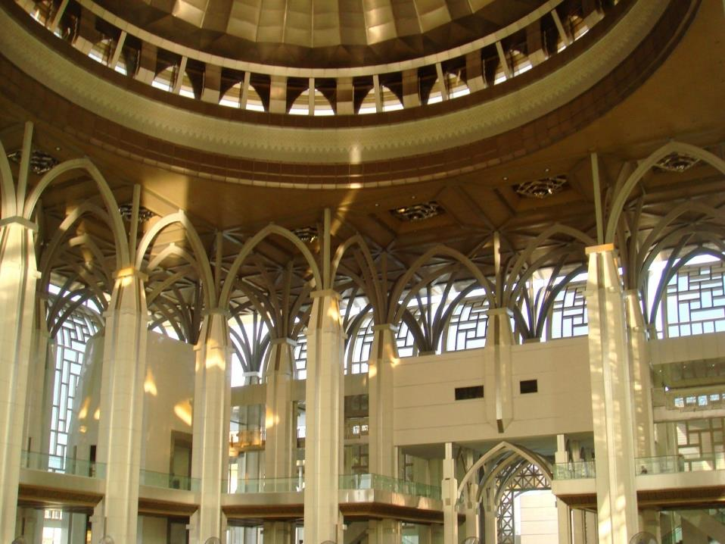

Slide 18
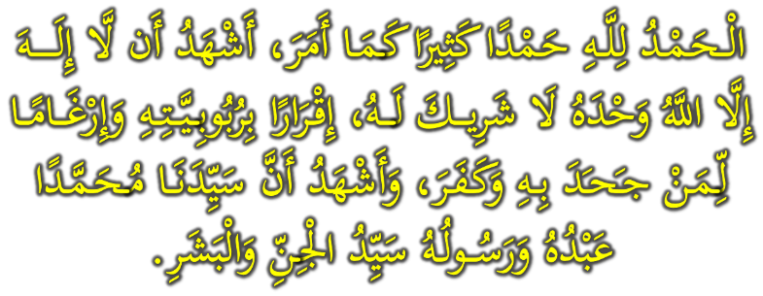
Aku bersaksi bahawa tiada tuhan yang disembah melainkan Allah yang Maha Esa dan tiada sekutu bagi-Nya. Aku juga bersaksi bahawa penghulu dan Nabi kami Muhammad SAW adalah hamba dan rasul-Nya penghulu segala jin dan manusia.

Slide 19
Ya Allah, berilah selawat, sejahtera dan berkat ke atas penghulu dan Nabi kami Muhammad SAW, kaum keluarga serta para sahabat baginda.

Slide 20
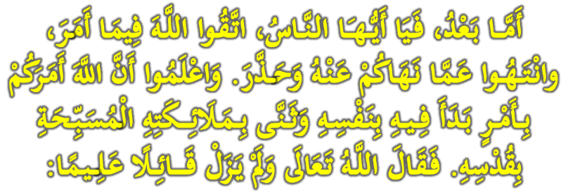

Slide 21
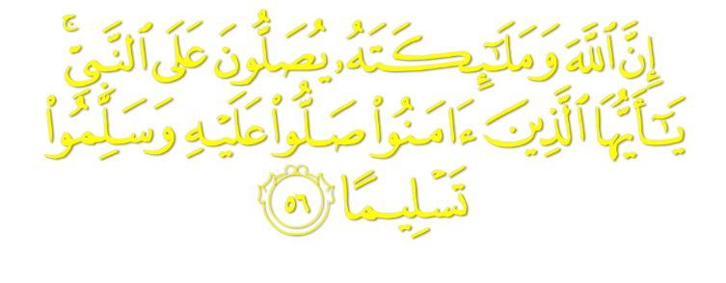

Slide 22
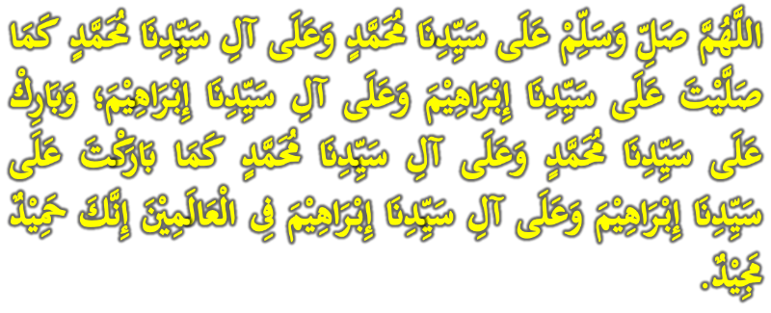

Slide 23
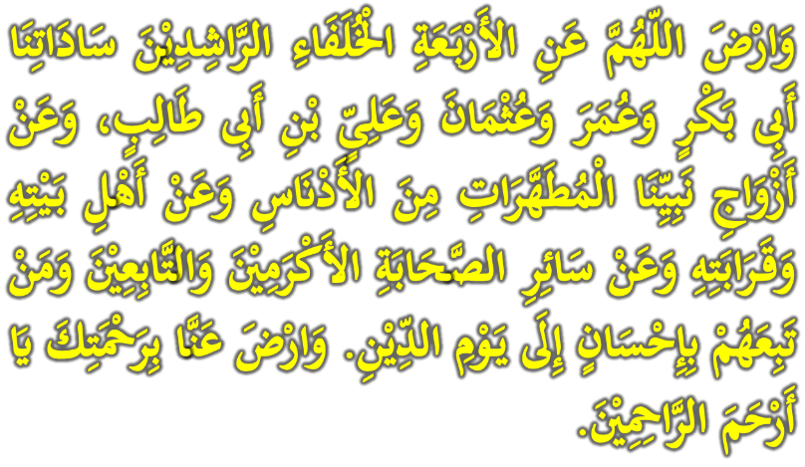
Ya Allah, kurniakanlah keredaan kepada empat orang khulafa ar-Rasyidin Saidina Abu Bakar, Umar, Usman dan Ali bin Abi Talib. Isteri-isteri Nabi yang suci, ahli keluarga, seluruh sahabat serta para tabiin. Juga, redhailah kami sekalian wahai Tuhan Yang Maha Penyayang.

Slide 26
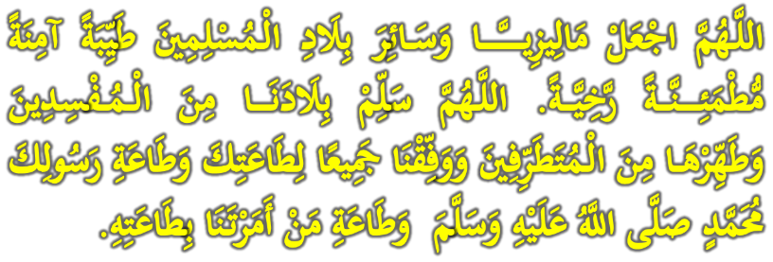
Ya Allah jadikanlah Malaysia dan seluruh negara umat Islam dalam keadaan aman, tenang dan makmur. Ya Allah selamatkan negara kami daripada golongan yang melakukan kerosakan, dan bersihkannya daripada golongan yang melampaui batasan dan perbaiki jalan kami dalam mentaati-Mu, Rasul-Mu dan mereka yang engkau perintah kami mentaatinya.

Slide 27
Ya Allah, kami memohon agar dengan rahmat dan perlindungan Mu, negara kami ini dan seluruh rakyatnya dikekalkan dalam keamanan dan kesejahteraan.
Tanamkanlah rasa kasih sayang dan kekalkanlah perpaduan di kalangan kami.
Semoga dengannya kami sentiasa hidup aman damai, sejahtera dan selamat sepanjang zaman.

Slide 28
Ya Tuhan kami, janganlah engkau mengubah hati kami selepas Engkau memberi hidayah kepada kami dan kurniakanlah kami rahmat di sisiMu sesungguhnya Engkaulah Maha Pemberi

Slide 29
Ya Allah, Ya Tuhan kami, anugerahkanlah kami dengan kebaikan di dunia dan di akhirat, serta jauhilah kami daripada azab api neraka.

Slide 30
